Slide 1
תכנות מערכות – SPL
יאיר ואקנין
אוניברסיטת בן גוריון
תשפ"ד-2024

Slide 2
תכנות מערכות
קורס מעשי ושימושי
סדר גודל "בינוני" של עיצוב תוכנה
נושאים רלוונטיים בתעשייה ובמחקר
תרגול – חשוב מאוד!

Slide 3
תכנות מערכות

Slide 4
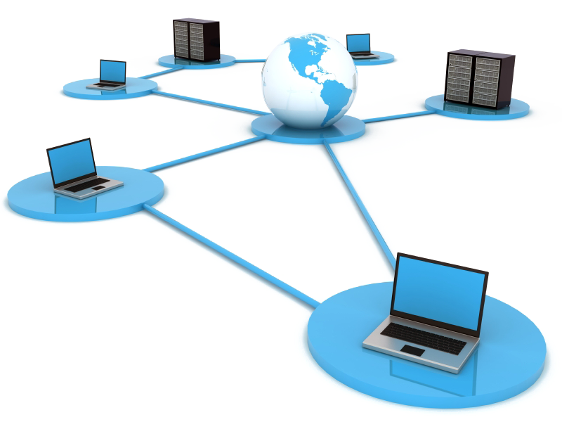


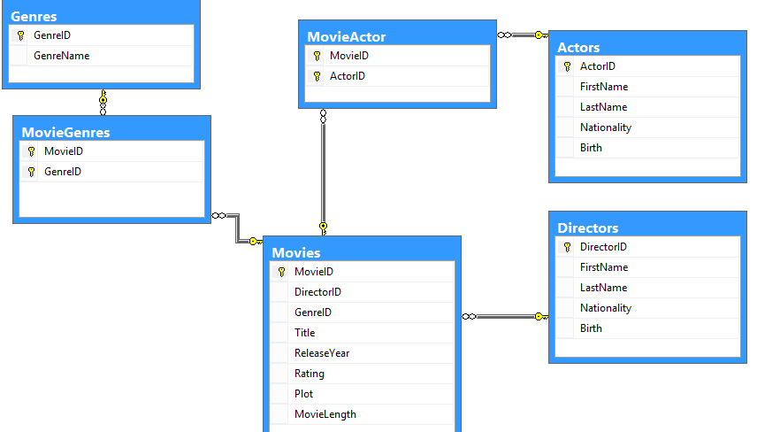



Slide 5
חובות הקורס –
ארבעה תרגילי בית (40%)
ניהול זיכרון (11%)
תכנות מרובה ת'רדים (11%)
תקשורת שרת-לקוח (11%)
בסיסי נתונים (7%)
מבחן (60%)

Slide 6
שפות תכנות –
C++
Java
Python
SQL
תרגול – חשוב מאוד!

Slide 7
הקדמה...

Slide 8
Run Time Environment
סביבת זמן ריצה (RTE)
מוטיבציה – הכלים שבידינו כרגע אינם מספיקים למימוש תכניות "אמיתיות"

Slide 9
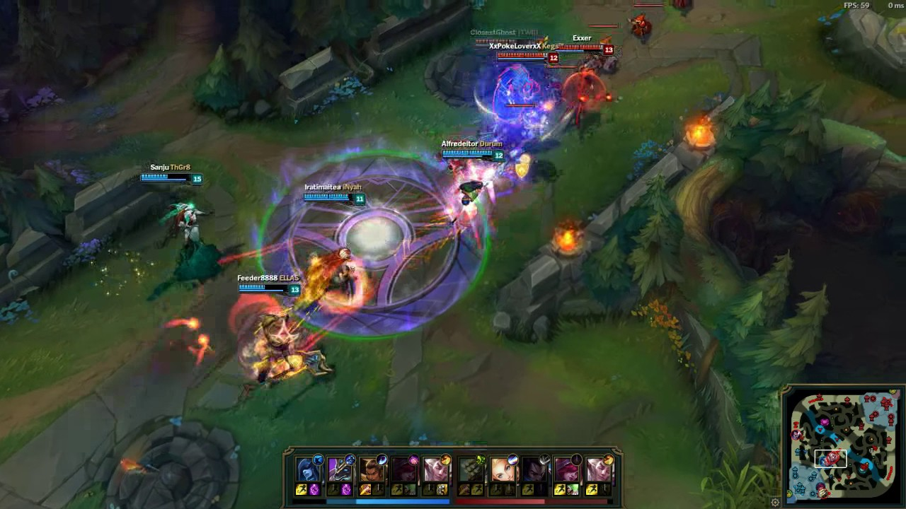

Slide 10


Slide 11
User Interface (UI) – get movie’s properties
www – search for the movie in the web
Routing algorithms
Communication protocols
Display results, select movie (UI)
Download (communication, files directory)
Play – read, decode, play

Slide 12
Play::read – load from disk to RAM
Play::decode
Play::play – show movie
Serial program…?!

Slide 13
Takes forever to watch a movie
Read the entire movie from disc to RAM
Decode the entire movie
Play
Wasteful in resources – CPU does nothing
Wait for user input
Wait for information to move through web
Wait until movie is copied on RAM

Slide 14
Alternative - multi-threaded program –
Download, read, decode and play are executed simoultaneiusly
Define four tasks
Define constraints between tasks
Execute
Efficient use of resources
How to write such programs, what problems should we be aware of ??

Slide 15
מושגי יסוד
מחשב: יחידה לוגית המבצעת משימות
תכנית: הגדרה פורמלית של משימה
תהליך (process): תכנית, בהרצה על ידי מחשב

Slide 16
באופן אנלוגי (בישול):
מטבח
מתכון
הכנת מנה במטבח על פי המתכון

Slide 17
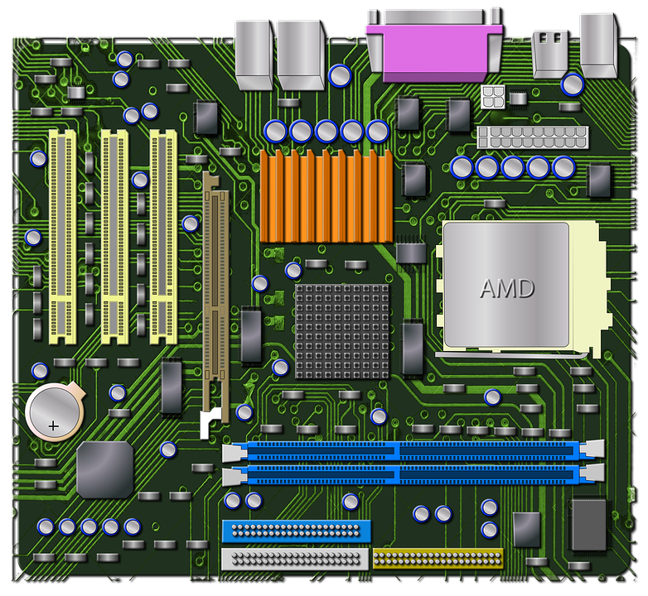


Slide 18
איור מטריד... (חסרה הפשטה)
התכנית צריכה להכיר את רכיבי החומרה (מעבד, דיסק, וכו')
ממשק לא נח (ז'רגון ספציפי)
תלות במגבלות החומרה (מספר מעבדים / תנורים, RAM מוגבל)

Slide 19
חסרונות
חוסר הפשטה
ממשק לא נח
תלות במגבלות החומרה

Slide 20


Slide 21


Slide 22
מערכת ההפעלה היא סביבת זמן ריצה המתווכת תכניות עם חומרת המחשב
משמרת את תכונות התשתית הקיימת, ומאפשרת הרצת תכניות
חוסר תלות בחומרה הספציפית (הפשטה)
ממשק נח יותר
מספקת שרותים נוספים
כיצד רצה תכנית בעזרת מערכת ההפעלה?

Slide 23
ההרצה כרוכה בחמישה שלבים (מצבים) –
created
הכנות לקראת ריצת התהליך – מחממים את התנור, מנקים את השולחן...
מע' ההפעלה בונה אובייקט לאחסון נתוני התהליך (מספר תהליך, PC, מצב התהליך, ועוד)
הקצאת זיכרון
טעינת קובץ הריצה לזיכרון
קביעת ה PC – השורה הראשונה ב main
העברת התהליך למצב runnable

Slide 24
runnable
התהליך יכול לרוץ, אך עדיין לא רץ בפועל. ממתין למשאבים זמינים
מערכת ההפעלה מנהלת תור של תהליכים ממתינים. מדיניות תזמון – חשיבות התהליך, משך המתנה, זמן ריצה שנותר ("אני רק שאלה")

Slide 25
running
התהליך רץ
מערכת ההפעלה מעבירה את הקוד בכתובת הנתונה ב PC למעבד
מקדמת את ה PC
עד אשר –
התכנית הסתיימה – מעבר למצב terminated
נגמרה הקצאת הזמן לתהליך – מעבר למצב runnable
קיים אילוץ שלא מאפשר המשך ריצה (התהליך מחכה ל I/O, לרשת...) – מעבר למצב blocked

Slide 26
blocked
התהליך התהליך לא יכול לרוץ כרגע בשל אילוץ
התהליך לא נמצא בתור ה runnables עד שהאילוץ מוסר
עם הסרת האילוץ – התהליך עובר למצב runnable
terminated
ניקוי משאבי התהליך

Slide 27
BLOCKED
CREATED
RUNNABLE
RUNNING
TERMINATED

Slide 28
מערכת ההפעלה מכירה את כל סוגי החומרה
מאפשרת כתיבת תכנית לא-תלויה בחומרה. בהתקנת חומרה חדשה – יותקן דרייבר
מערכת ההפעלה מספקת ממשקים נוחים עם רכיבי החומרה
system calls
מאזינה לרכיבי החומרה (מקלדת, עכבר) ומעדכנת תהליכים
שרותים נוספים
הרצת מספר תהליכים הגבוה ממספר המעבדים
הרצת תהליך הדורש יותר זיכרון ממה שקיים
הרשאות קבצים

Slide 29
מאז התפתחות הרשת (שנות ה-90), יש צורך ברמת הפשטה גבוהה יותר –
העברת קוד משרת לריצה במחשב של כל לקוח המבקר באתר
לכל לקוח דפדפן שונה, מערכת הפעלה שונה (שפת מכונה שונה, syscalls שונות)
נדרש חוסר תלות של הקוד במערכת ההפעלה
syscalls…
נדרשים שרותים נוספים (הרשאות חדשות)
נגדיר סביבת זמן ריצה המתווכת תהליכים עם מערכת ההפעלה
הממשקים הופכים להיות מונחי עצמים (יותר נח)

Slide 30
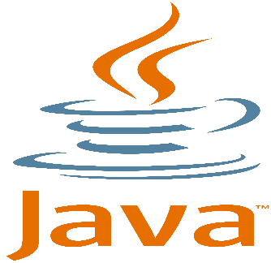

Slide 31
ה Java Virtual Machine (JVM) הוא סביבת זמן ריצה המתווכת תכניות עם מערכת ההפעלה
משמר את תכונות התשתית הקיימת, ומאפשר הרצת תכניות
חוסר תלות במערכת ההפעלה הספציפית
ממשק נח יותר (מחלקות)
מספק שרותים נוספים

